Slide 1
VAKA SUNUMU
KTÜ AİLE HEKİMLİĞİ ABD
Dr. H. Nejat KÜÇÜKDAĞ
26.01.2016

Slide 2
Hikaye
36 yaş kadın hasta
Uzun süredir devam eden halsizlik yorgunluk şikayetleri var.
Evde yaptığı tansiyon ölçümleri genellikle 80/50mmHg – 90/60mmHg civarında seyrediyor.
Adet düzensizliği yok.

Slide 3
Hastada ön tanılarınız?
Hikayesinde ve özgeçmişinde ek olarak ne sorgularsınız?
Hangi tetkikleri istersiniz?

Slide 4
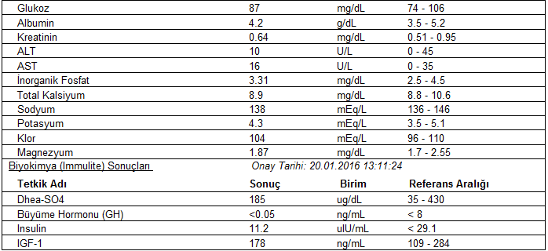

Slide 5
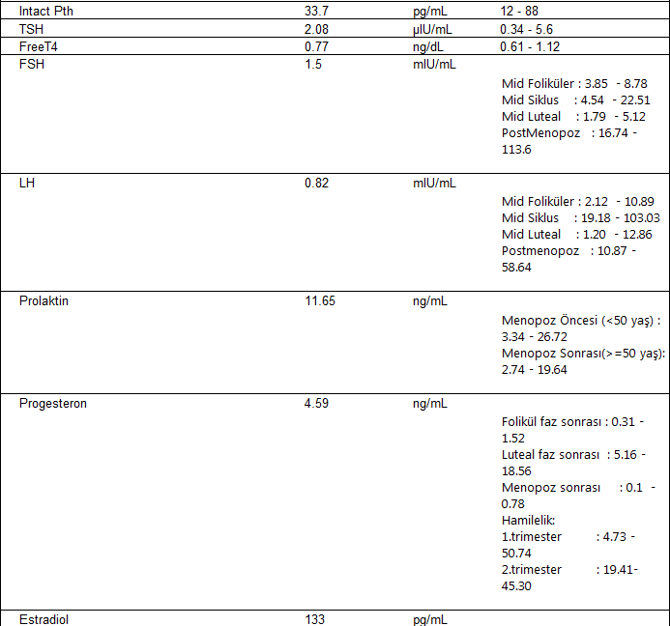

Slide 6
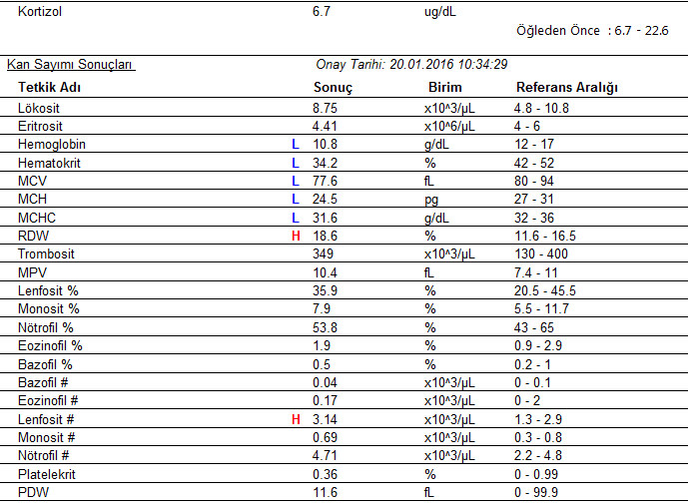

Slide 7
Özgeçmiş
Hasta 2 kez doğum yapmış.
Özellikle son doğumunda aşırı kanama öyküsü +
Ritm bozukluğu sebebiyle Beloc kullanıyor.

Slide 8
Fizik Muayene
Boy: 157cm
Kilo: 75 kg
TA: 90/70 mmHg
FM de belirgin bir patoloji yok.

Slide 9
Bazal kortizol ACTH
8:00
  Kortizol:8,5
  ACTH:10,7
8:30
  Kortizol: 7,8
  ACTH: 9,6

Slide 10
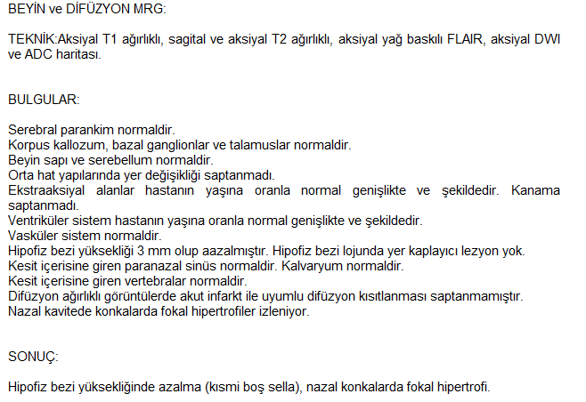
Beyin mrg

Slide 11
Sabah 8:00 – 8:30 Bazal Kortizol ACTH değerleriyle adrenal yetmezlik ekarte edilemeyen hastaya günü birlik yatışla İTT (insülin tolerans testi) yapıldı.
İTT de hipoglisemiye yeterli kortizol cevabının gelişmediği tespit edildi.

Slide 12
Beyin MRG’da kısmi boş sella tespit edilen
Halsizlik yorgunluk ve tansiyon düşüklüğü şikayetleri olan
Bazal kortizol ACTH değerleri düşük gelen,
Yapılan İTT sonucunda hipoglisemiye kortizol cevabı alınamaması üzerine hastada sekonder adrenal yetmezlik düşünüldü.

Slide 13
Hastaya Genkort 10mg 2x1 ve Cal-d-vita 1x1 başlandı.
Adrenal yetmezlik kartı verildi. Bu kartı yanından ayırmaması,
Hafif enfeksiyon durumlarında ilaç dozunu 2x2 çıkarması,
Ağır enfeksiyon ve travma durumlarında ise hastaneye başvurması,
Halsizlik yorgunluk, tansiyon düşüklüğü şikayetlerinin artması, bulantı – kusma vb şikayetler durumda kontrole gelmesi gerektiği anlatıldı.

Slide 14
Sheehan sendromu
Postpartum hipopituitarizm
Gebelikte hipofiz bezinin kanlanması artar.
Postpartum hemoraji sonrası gelişen hipovolemiye bağlı pituiter nekroz gelişebilir.
Nekrozun derecesine göre doğum sonrası
  Doğum sonrası süt salınımının olmaması,
  Yorgunluk,
  Pubik ve aksiller kılların dökülmesi,
  Amenore… gibi semptomlar gelişebilir.

